Slide 1
Scala-разработчик
otus.ru

Slide 2


Меня хорошо видно
& слышно?

Slide 3
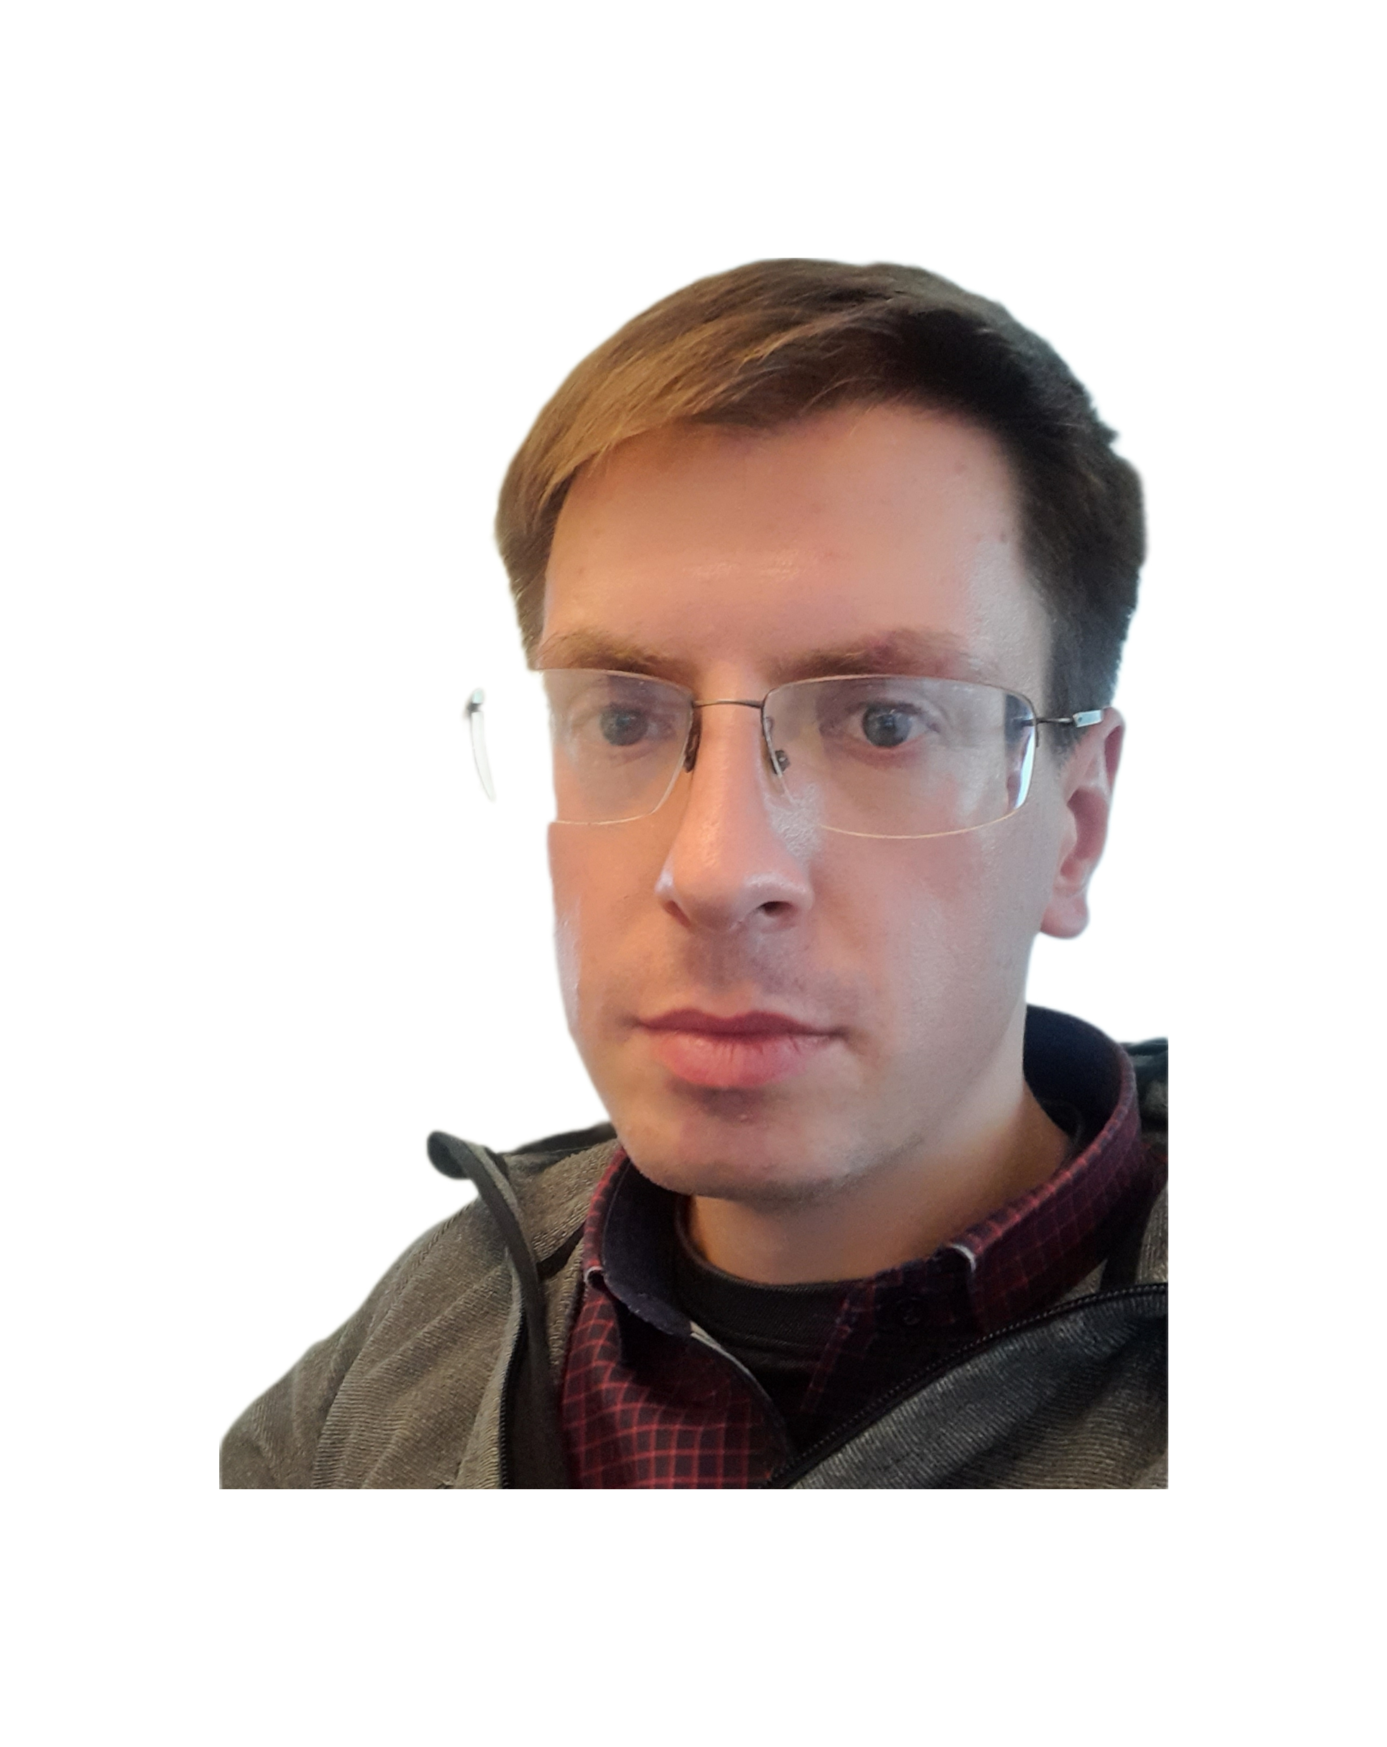
Защита проекта
Тема: Обогащение транзакций адресной и гео информацией с помощью ZIO
Филатов Алексей
Главный инженер по разработке
Сбербанк

Slide 4
План защиты
Цели проекта
Что планировалось
Используемые технологии
Что получилось
Схемы/архитектура
Выводы

Slide 5
Цели проекта
1. | Реализовать пример тракта для обогащения данных с помощью структурной concurrency на базе монады IO
2. | Использовать инструменты экосистемы ZIO
3. | Реализовать веб-сервис на ZIO. Использовать zio-http, zio, quill
4.

Slide 6
Что планировалось
1. | Реализация zio-http веб-сервиса со слоем middleware
2. | Реализация обмена информацией с сервисом http и Postgres GIS QGIS при помощи Quill и ZStreams
3. | Реализация взаимодействия и отображения информации c системой мониторинга Prometheus
4.

Slide 7
Используемые технологии
1. | ZIO, ZIO-http, Quill, ZIO Streams
2. | Apache Kafka
3. | Postgres

Slide 8
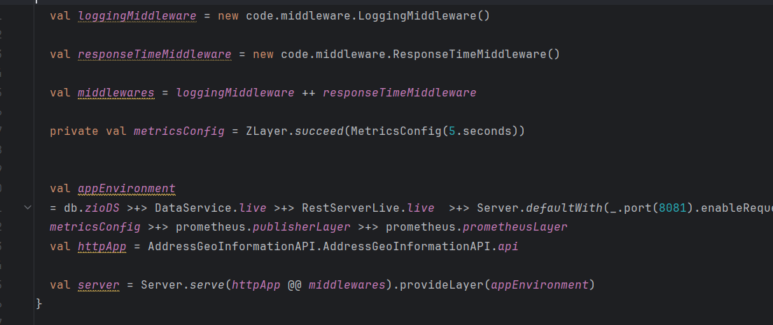
Что получилось
ZIO Zlayers сервиса zio-http

Slide 9
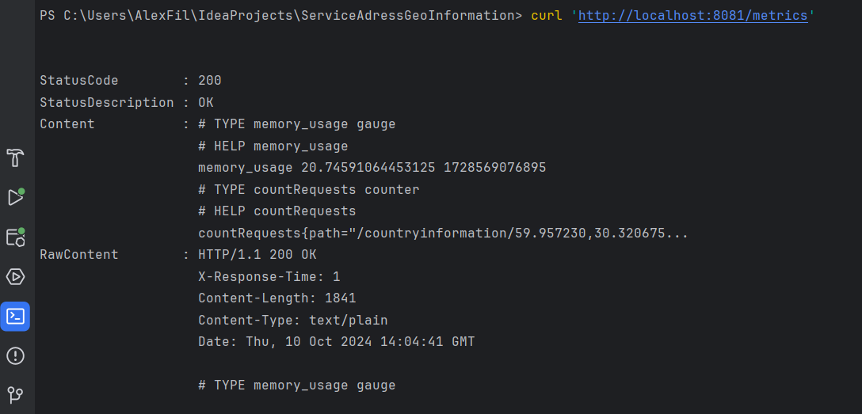
Что получилось
Метрики собираемые слоем middleware http сервиса

Slide 10
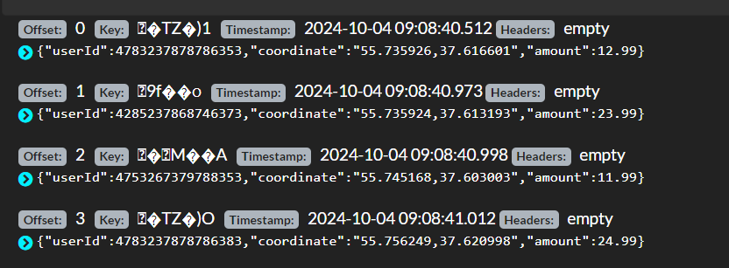
Что получилось
Экран Kafdrop topic сырые данные - транзакции с гео координатами

Slide 11
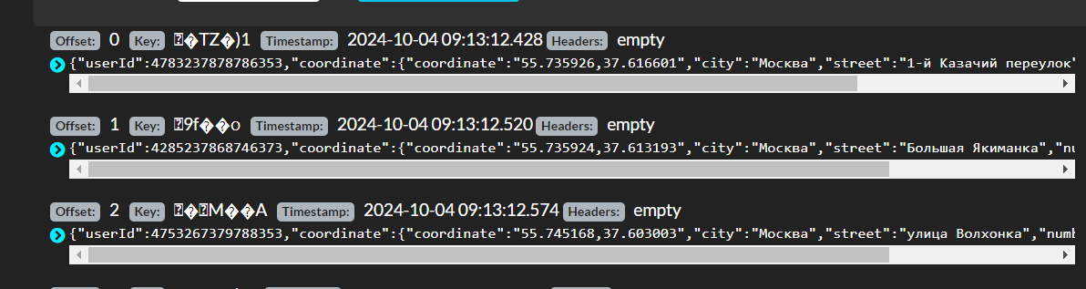
Что получилось
Экран Kafdrop topic транзакции с адресами и гео координатами

Slide 12
Что получилось
Ссылка на репозиторий с исходными кодами :
https://github.com/AlekseyFilatov/Otus_scala-developer_hw/tree/hw1/project

Slide 13
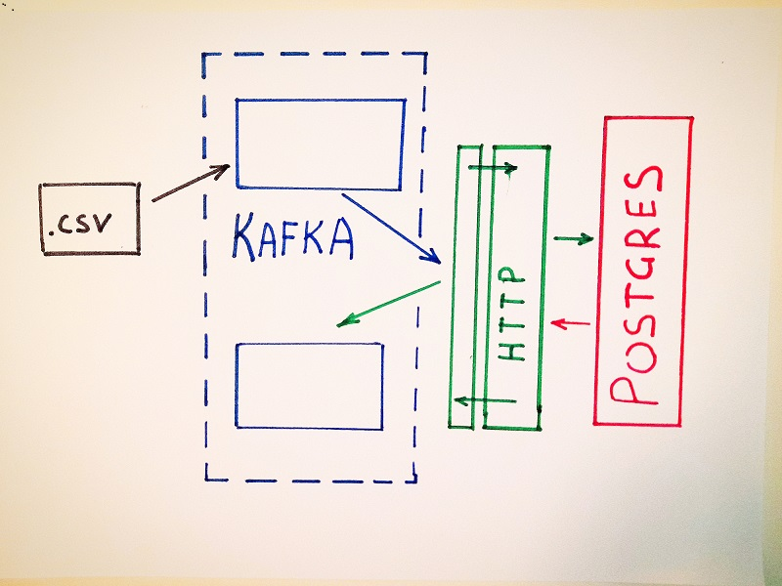
Схемы (архитектура, БД)

Slide 14
Выводы и планы по развитию
1. | Экосистема ZIO позволяет создавать масштабируемые приложения которые будут функциональные, ресурсобезопасные и асинхронные
2. | Приложение требует внедрения тестов и тестовых сервисов для быстрого, детермированного и типобезопасного тестирования
3.

Slide 15
Спасибо за внимание!

